Slide 1
Krylov部分空間法に基づく シフト線形方程式によるTDDFTの線形応答計算
篠原 康
:筑波大数理物質科学研究科、筑波大システム情報工学研究科
共同研究者
二村保徳: 筑波大システム情報工学研究科
矢花一浩: 筑波大数理物質科学研究科、筑波大計算科学研究センター
櫻井鉄也: 筑波大システム情報工学研究科

Slide 2
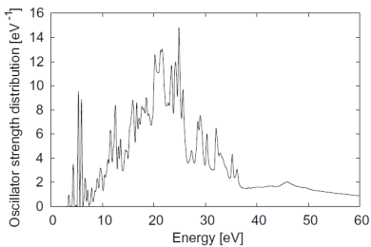
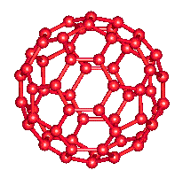
線形応答TDDFT
適用例：分子の光吸収、励起状態(量子化学計算)
計算法
(局在)基底関数
平面波
実空間メッシュ：大規模計算向き
計算例：C₆₀の光吸収
160分割
空間：160³点
軌道：120本
(計算空間：5億次元)
Y. Kawashita, K. Yabana, M. Noda, K. Nobusada, T. Nakatsukasa,
J. Mol. Struct.: THEOCHEM 914, (2009) 130-135

Slide 3
線形応答TDDFTの解法
$$iℏ\frac{∂}{∂t}ψ_{i}\left(r,t\right)=\left({\hat{h}}_{KS}\left[ρ\left(t\right)\right]+V_{ext}\left(t\right)\right)ψ_{i}\left(r,t\right), ρ\left(t\right)=\sum_{i}{{\left|ψ_{i}(r,t)\right|}^{2}}$$
$ψ_{i}\left(r,t\right)=e^{−iε_{i}t}\left(φ_{i}\left(r\right)+δψ_{i}(r,t)\right)$
対角化
線型方程式(modified Sternheimer method)
時間発展法
$$\left(\begin{matrix}A & B \\ B^{∗} & A^{∗}\end{matrix}\right)\left(\begin{matrix}X \\ Y^{∗}\end{matrix}\right)=E\left(\begin{matrix}X \\ {−Y}^{∗}\end{matrix}\right)$$
$$\left[ℏωI−\left(\begin{matrix}A & B \\ {−B}^{∗} & −A^{∗}\end{matrix}\right)\right]\left(\begin{matrix}X \\ Y^{∗}\end{matrix}\right)=V_{ext}\left(\begin{matrix}φ \\ −φ\end{matrix}\right)$$
$$iℏ\frac{∂}{∂t}ψ_{i}\left(r,t\right)={\hat{h}}_{KS}\left[ρ\left(t\right)\right]ψ_{i}\left(r,t\right), ψ_{i}\left(r,0\right)=V_{ext}φ_{i}\left(r\right)$$
$$ψ_{i}\left(r,t\right)=\int_{0}^{∞}{dω e^{−iωt}X_{i}\left(r,ω\right)+e^{+iωt}Y_{i}\left(r,ω\right)}$$

Slide 4
解法の比較
Nx: 実空間グリッドの数、NB: 軌道の数
Nω: 振動数の分点、Nε: 固有値の数、NT: 時間発展の数、Niter: 反復回数
 | 計算コスト | メモリ
対角化 | Nε×Nx³×NB×Niter ＋(Gram-Schmidt) | Nε×Nx³×NB
Modified Sternheimer法 | Nω×Nx³×NB×Niter | Nω×Nx³×NB
実時間発展法 | NT×Nx³×NB NT～50000 | Nx³×NB
連分数展開法 | Nx³×NB×Niter | Nx³×NB
シフト線型方程式の Krylov部分空間法 | １×Nx³×NB×Niter | Nω×Nx³×NB
「コンピューティクスによる物質デザイン：複合相関と非平衡ダイナミクス」

Slide 5
解法の比較
Nx: 実空間グリッドの数、NB: 軌道の数
Nω: 振動数の分点、Nε: 固有値の数、NT: 時間発展の数、Niter: 反復回数
 | 計算コスト | メモリ
対角化 | Nε×Nx³×NB×Niter ＋(Gram-Schmidt) | Nε×Nx³×NB
Modified Sternheimer法 | Nω×Nx³×NB×Niter | Nω×Nx³×NB
実時間発展法 | NT×Nx³×NB NT～50000 | Nx³×NB
連分数展開法 | Nx³×NB×Niter | Nx³×NB
シフト線型方程式の Krylov部分空間法 | １×Nx³×NB×Niter | Nω×Nx³×NB
Modified Sternheimer法をシフト解法を用いて高速に解く
「コンピューティクスによる物質デザイン：複合相関と非平衡ダイナミクス」

Slide 6
Krylov部分空間法とシフト不変性
Krylov部分空間法(例:CG, BiCG, GCR等)
線型方程式の非定常反復解法
以下で生成されるKrylov部分空間の中の最適解を逐次的な近似解とする
Krylov部分空間は以下のようなシフト不変性を持つ
あるσ₀で生成したKrylov部分空間が任意のσで使いまわせる
$Ax=b$ → K _{n}(A,b):=span{A⁰b, … ,A^{n-1}b}
$\left(σI+A\right)x=b$ → K _{n}($σI+A$,b):=span{$\left(σI+A\right)$⁰b, … , $\left(σI+A\right)$^{n-1}b}
$Ax=b$ → K _{n}($A$,b) :=span{$A$⁰b, … , $A$^{n-1}b}

Slide 7
計算の手続き(例：CG)
Ax=b
r₀=b-Ax₀, p₀=r₀
do k=1,N_max
α_{k} =(r_{k}^{T}p_{k})/(p_{k}^{T}Ap_{k})
x_{k+1}=x_{k}+α_{k}p_{k}
r_{k+1}=r_{k}-α_{k}Ap_{k}
β_{k} =(r_{k+1}^{T}r_{k+1})/(r_{k}^{T}r_{k})
p_{k+1}=r_{k+1}+β_{k}p_{k}
end do

Slide 8
計算の手続き(例：CG)
Ax=b, (σI+A)x=b
r₀=b-Ax₀, p₀=r₀
do k=1,N_max
α_{k} =(r_{k}^{T}p_{k})/(p_{k}^{T}Ap_{k})
x_{k+1}=x_{k}+α_{k}p_{k}
r_{k+1}=r_{k}-α_{k}Ap_{k}
β_{k} =(r_{k+1}^{T}r_{k+1})/(r_{k}^{T}r_{k})
p_{k+1}=r_{k+1}+β_{k}p_{k}
π_{k+1}(σ)=f(π_{k} (σ), π_{k-1}(σ))
x_{k+1}(σ)=x_{k}(σ)+α_{k}(σ)p_{k}(σ)
r_{k+1}(σ)=π_{k+1}(σ)r_{k+1}
p_{k+1}(σ)=r_{k+1}(σ)+β_{k}(σ)p_{k}(σ)
end do
$$\left[ℏωI−\left(\begin{matrix}A & B \\ {−B}^{∗} & −A^{∗}\end{matrix}\right)\right]\left(\begin{matrix}X \\ Y^{∗}\end{matrix}\right)=V_{ext}\left(\begin{matrix}φ \\ −φ\end{matrix}\right)$$
任意のσにおける逐次近似解ベクトルx_{k}(σ)を、スカラー×ベクトルの演算で生成出来る。

Slide 9
シフト解法のスカラー化
Ax=b, (σI+A)x=b
r₀=b-Ax₀, p₀=r₀
do k=1,N_max
α_{k} =(r_{k}^{T}p_{k})/(p_{k}^{T}Ap_{k})
x_{k+1}=x_{k}+α_{k}p_{k}
r_{k+1}=r_{k}-α_{k}Ap_{k}
β_{k} =(r_{k+1}^{T}r_{k+1})/(r_{k}^{T}r_{k})
p_{k+1}=r_{k+1}+β_{k}p_{k}
π_{k+1}(σ)=f(π_{k} (σ), π_{k-1}(σ))
x_{k+1}(σ)=x_{k}(σ)+α_{k}(σ)p_{k}(σ)
ρ_{k+1}(σ)=π_{k+1}(σ)ρ_{k+1}
p_{k+1}(σ)=ρ_{k+1}(σ)+β_{k}(σ)p_{k}(σ)
end do
スカラー値のみを計算
メモリ使用量の大幅な削減
スカラー値のみの計算なので軽い
$${\left(\begin{matrix}V_{ext}φ \\ −V_{ext}φ\end{matrix}\right)}^{T}\left(\begin{matrix}X(ω) \\ Y^{∗}(ω)\end{matrix}\right)$$
x_{k}(σ)=v^{T}x_{k}(σ)
ρ_{k}(σ)=v^{T}r_{k}(σ)
p_{k}(σ)=v^{T}p_{k}(σ)

Slide 10
解法の比較
Nx: 実空間グリッドの数、NB: 軌道の数
Nω: 振動数の分点、Nε: 固有値の数、NT: 時間発展の数、Niter: 反復回数
 | 計算コスト | メモリ
対角化 | Nε×Nx³×NB×Niter ＋(Gram-Schmidt) | Nε×Nx³×NB
Modified Sternheimer法 | Nω×Nx³×NB×Niter | Nω×Nx³×NB
実時間発展法 | NT×Nx³×NB NT～50000 | Nx³×NB
連分数展開法 | Nx³×NB×Niter | Nx³×NB
シフト線型方程式の Krylov部分空間法 | １×Nx³×NB×Niter | Nω×Nx³×NB
同解法＋スカラー化 | １×Nx³×NB×Niter | １×Nx³×NB

Slide 11
物理系：N₂分子
$$\left[ℏωI−\left(\begin{matrix}A & B \\ {−B}^{∗} & −A^{∗}\end{matrix}\right)\right]\left(\begin{matrix}X \\ Y^{∗}\end{matrix}\right)=V_{ext}\left(\begin{matrix}φ \\ −φ\end{matrix}\right)$$
軌道関数(列ベクトル)
実空間の格子上で評価
格子の数は30³点
軌道：5本
スピン自由度は縮重
擬ポテンシャルを用いて内殻電子の自由度は凍結
ハミルトニアン(行列)
空間微分を高次差分で評価：疎行列
擬ポテンシャルを用いた非局所項を含む
汎関数はLDA
解ベクトル：27万次元(30³点x5本x2)
ソルバー：Shifted-BiCG
ℏω= ℏω_{r} + (0.27 eV)×i

Slide 12
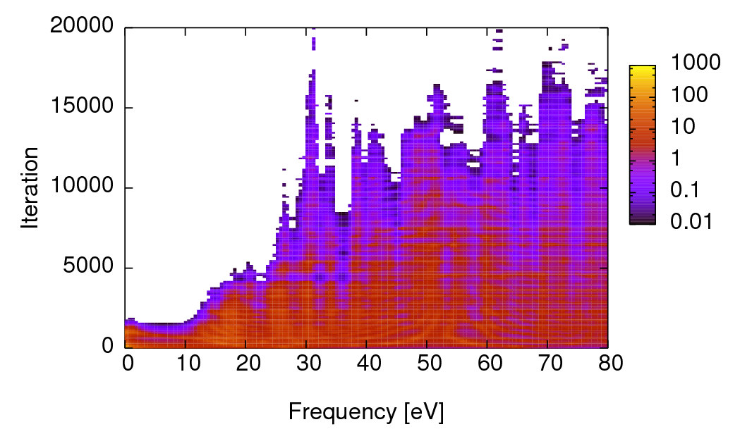
結果：残差履歴
$${{\left\|\left[ℏωI−\left(\begin{matrix}A & B \\ {−B}^{∗} & −A^{∗}\end{matrix}\right)\right]{\left(\begin{matrix}X \\ Y^{∗}\end{matrix}\right)}_{k}−V_{ext}\left(\begin{matrix}φ \\ −φ\end{matrix}\right) \right\|}_{2}}/{{\left\|V_{ext}\left(\begin{matrix}φ \\ −φ\end{matrix}\right) \right\|}_{2}}$$

Slide 13
結果：残差履歴
150 x 3/8~56 倍の速度向上
160分割

Slide 14
結果：光吸収の断面積の収束

Slide 15
まとめと今後の展望
TDDFTの線形応答の計算にBiCGのシフト解法を適用した
使用する計算コストとメモリを実時間法と同程度に抑える事が出来た。
シフトを150点とった時、56倍程度計算が高速化できた。
より現実的な系を対象とした計算を行う
計算の大規模化、吸収ポテンシャルの導入
複数右辺ベクトルにおける収束性の評価
他の解法との実際の計算コストを比較する

Slide 16
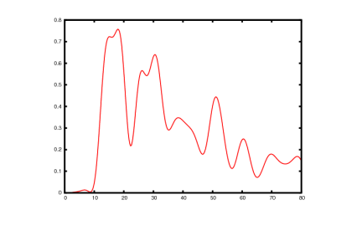
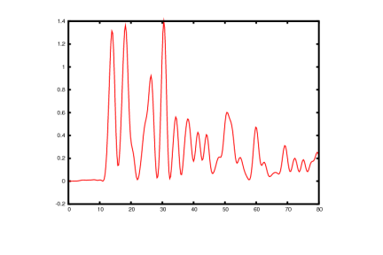
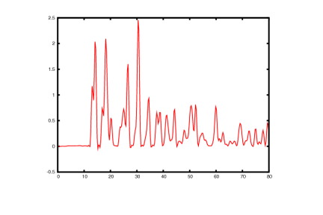
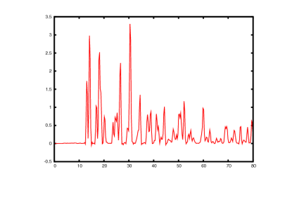
実時間法での評価
NT=1000
4000 matvec
NT=2500
10000 matvec
NT=5000
20000 matvec
NT=7500
30000 matvec

Slide 17
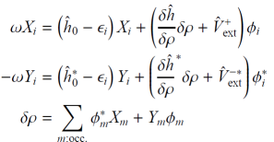
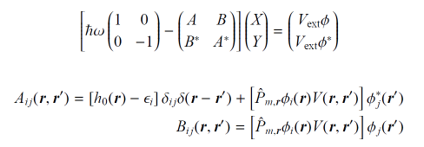
適用対象：TDDFTの線形応答計算

